Slide 1
Hub - Технология
Тармак жөнүндө сөз болгондо, а борбор бир нече компьютерлерди же башка тармактык шаймандарды бириктирген эң негизги тармактык шайман. Тармактык коммутатордон же роутерден айырмаланып, тармактык хабда маалыматты кайда жөнөтүү керектиги жөнүндө маршрутизациялык таблицалар же интеллект жок жана ар бир туташуу боюнча бардык тармактык маалыматтарды таркатат. Көпчүлүк хабдар тармактын негизги каталарын, мисалы, кагылышууларды аныктай алышат, бирок бир нече портторго бардык маалыматтарды таратуу коопсуздук коркунучун жаратат жана тоскоолдуктарды жаратат. Мурда тармактык хабдар популярдуу болгон, анткени алар коммутаторго же роутерге караганда арзан болчу. Бүгүн, өчүргүчтөр хабдан көп акча талап кылбайт жана бардык тармактар ​​үчүн бир топ жакшы чечим болуп саналат.

Slide 2
Хаб деген эмне?
Бул эсептөө дүйнөсүнүн түзмөгү, анын ичинде ар кандай жабдууларды туташтыра алуунун чоң функциясы бар, колдонуучунун чоң артыкчылыктарын сунуштаган ар кандай соода белгилери бар, бул макалада бул жөнүндө билип алыңыз.
Хабдардын IP дареги барбы?
Жок. Хаб - бул негизги (дудук шайман) жана IP даректин кереги жок.

Slide 3
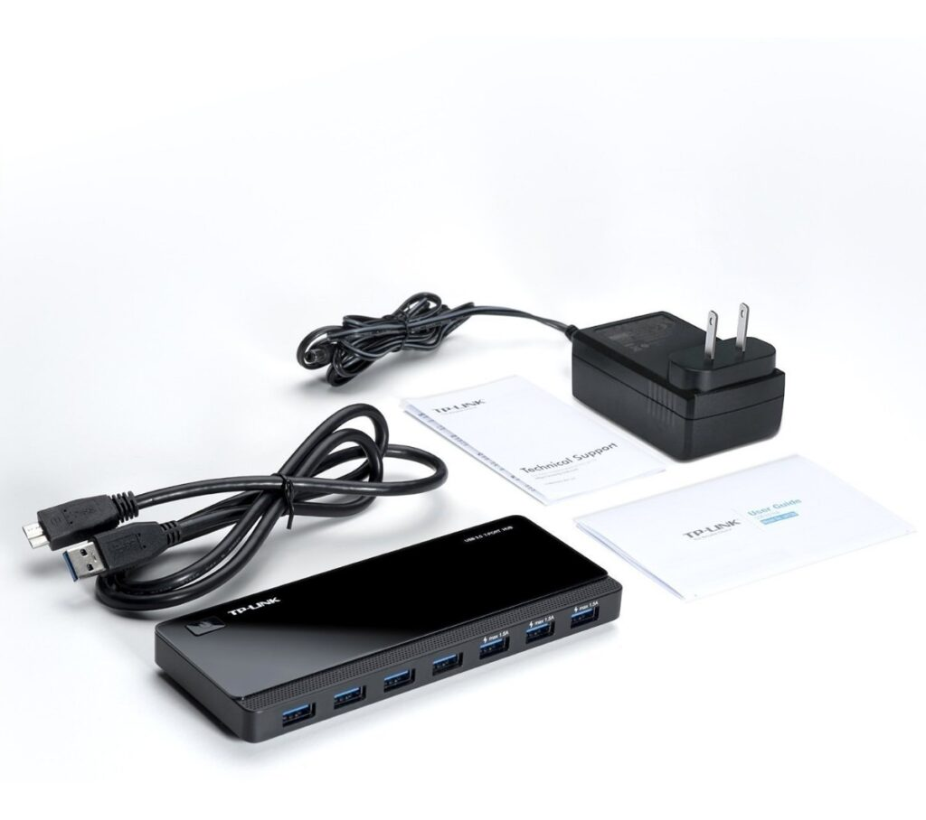
Hub - Технология
Хаб төмөндөгү аппарат

Slide 4
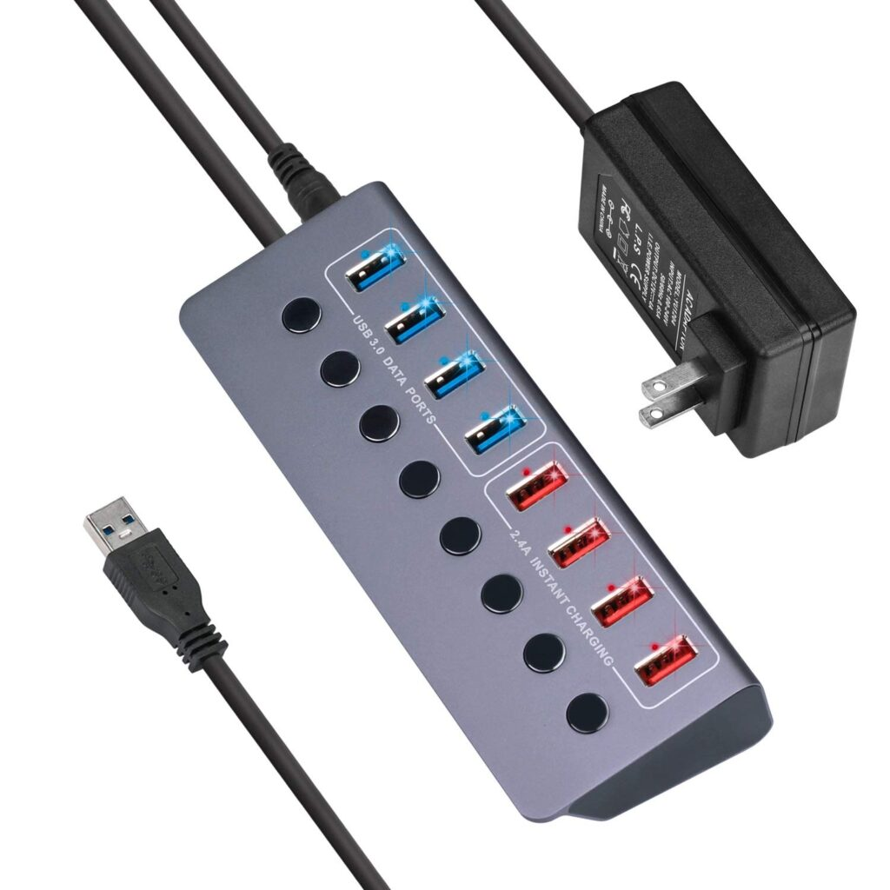

Slide 5
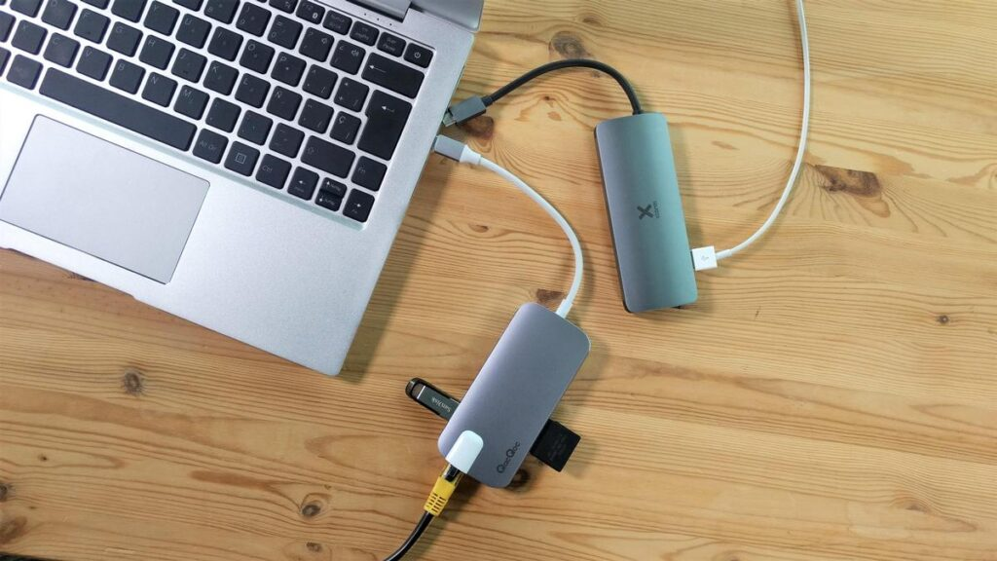

Slide 6
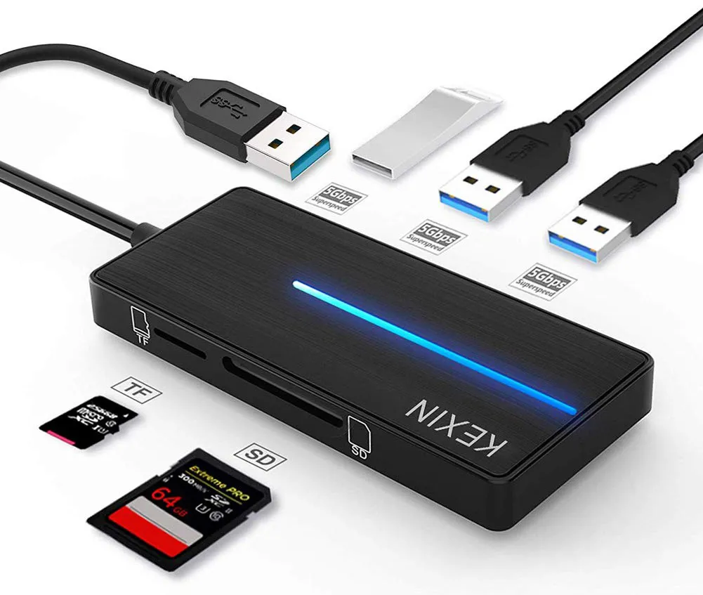

Slide 7
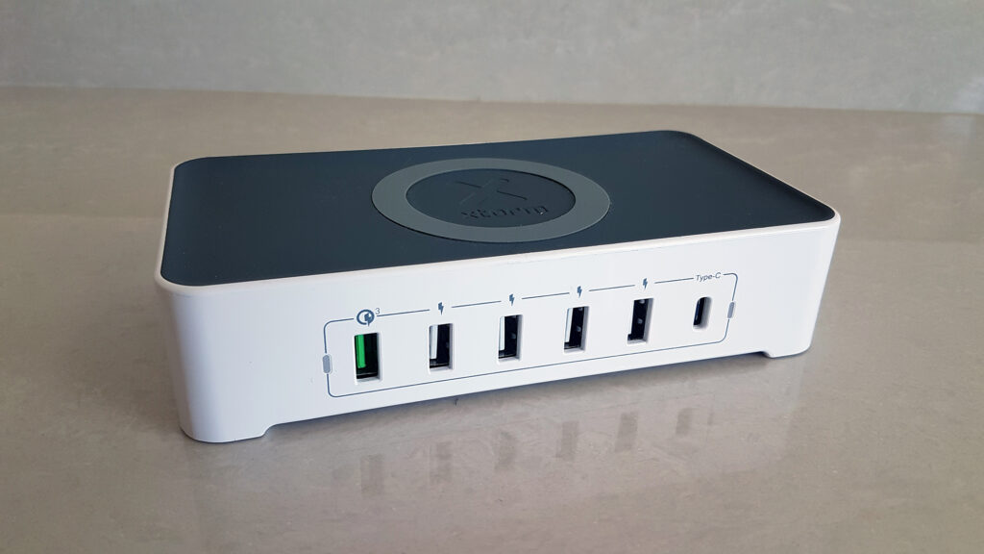

Slide 8
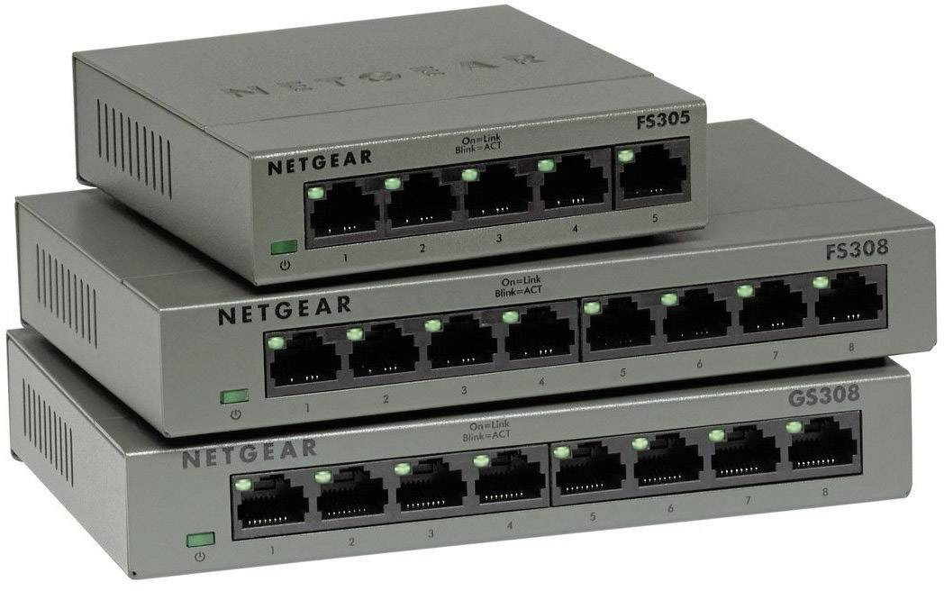

Slide 9
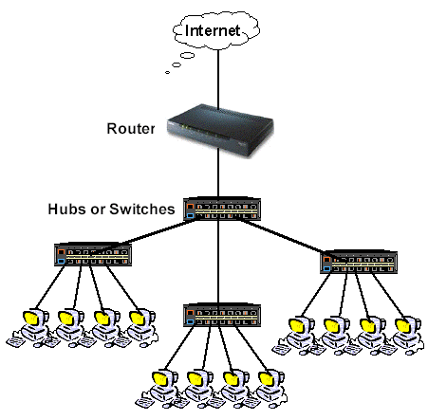

Slide 10
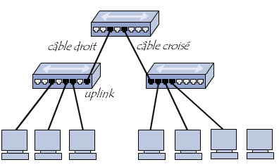

Slide 11
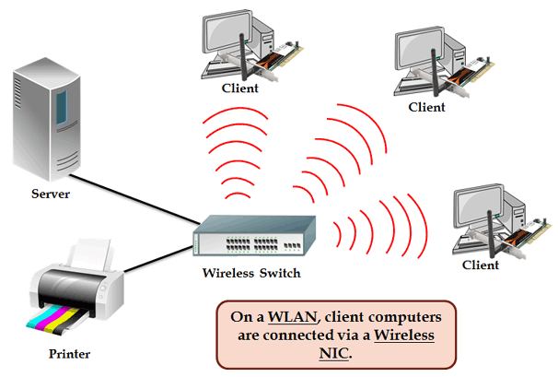

Slide 12
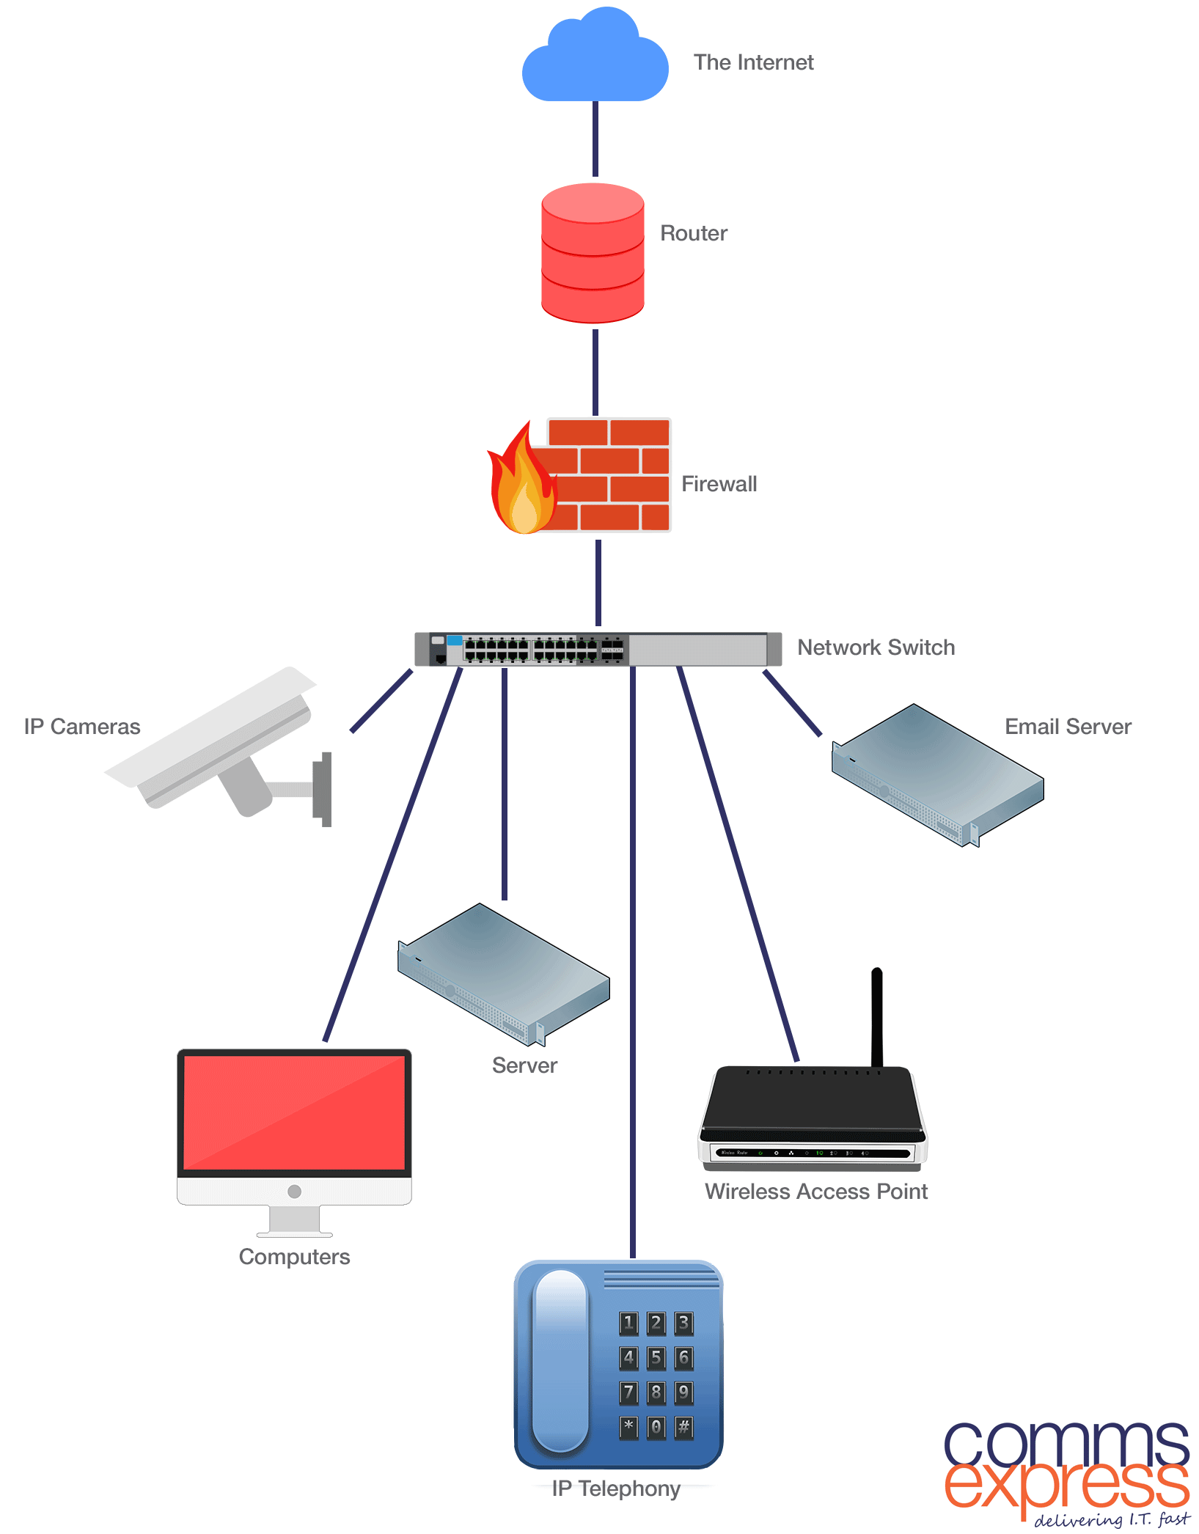

Slide 13
